Slide 1
Йоганн Вольфганг Ґете
1749-1832

Slide 2
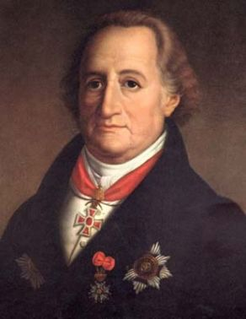
Йоганн Вольфганг фон Гете – німецький поет, державний діяч.
Народився у дворянській родині, його батько був адвокатом. З дитинства проявляв інтерес до науки. В 7 років уже знав кілька мов.

Slide 3

У 1765 році Гете стає студентом Лейпцизького університету, де мав вивчати правознавство. В цей час він вперше закохується, і це стало приводом для створення ліричного збірника віршів «Аннетте» (1767).

Slide 4
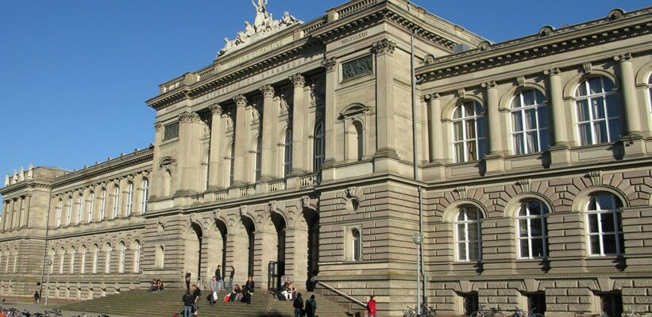
Серйозна хвороба в 1768 році ледь не поставила останню крапку в біографії Йоганна Гете, змусивши його залишити навчання в університеті, яке він зміг продовжити лише в 1770 році в Страсбурзі. Вивчав природничі науки та медицину. Там приєднався до об’єднання «штюрмерів» (представники течії «Буря і натиск», німецькою «Sturm und Drang»).

Slide 5
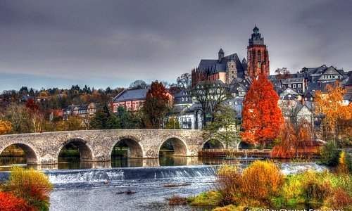
У 1771 році після захисту дисертації Гете стає доктором права. У 1772 році Гете переїжджає в місто Вецлар на час адвокатської практики. Саме в цьому місті поет переживає муки нерозділеного кохання до нареченої свого друга Шарлотти Буф. Свої глибокі переживання Гете передав у своєму творі «Страждання молодого Вертера» – цей роман зробив поета знаменитим.

Slide 6
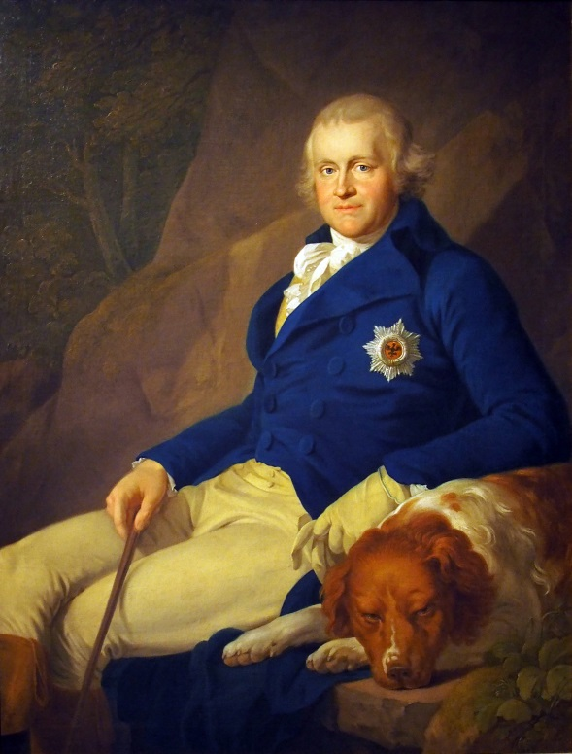
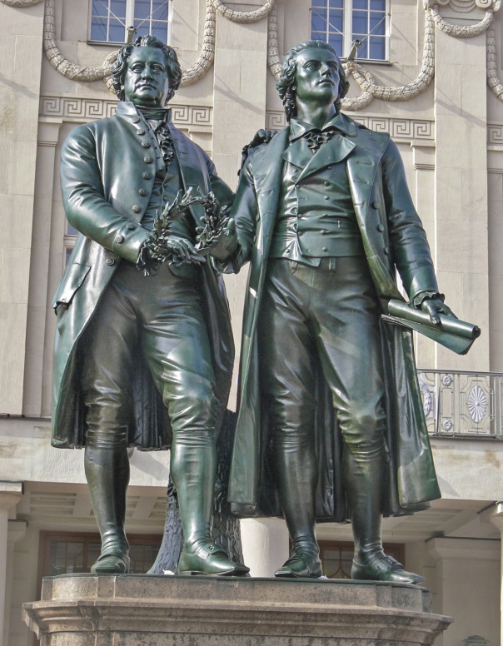
У 1775 році Гете, на запрошення герцога Карла Августа переїжджає в місто Веймар, обіймає посаду таємного радника, незабаром стає міністром в уряді. Відомий письменник і поет, маючи широкі повноваження, контролював фінанси, стан доріг, просвітництво. За свої успіхи у роботі Гете в 1782 році був зведений в сан дворянина.

Slide 7
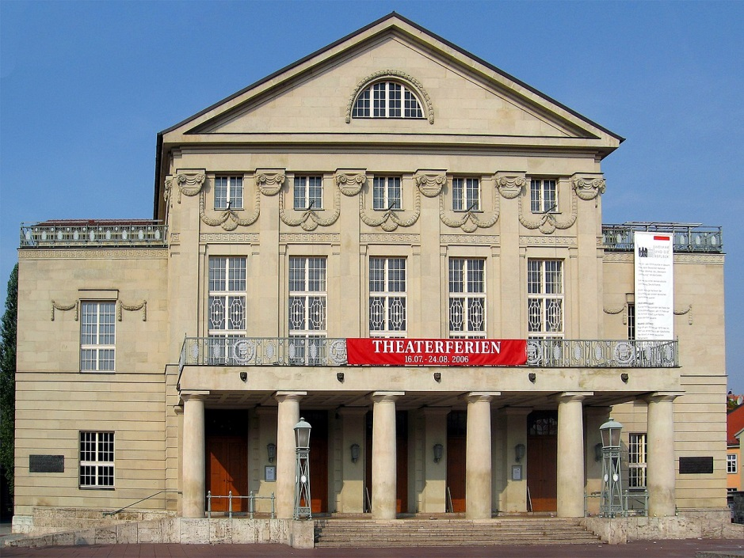
1791 рік ознаменувався відкриттям в місті театру, що відбулося при безпосередній участі письменника. Успішна державна служба не заважала його літературній діяльності (драма «Егмонт» і «Іфігенія в Тавриді», починає працювати над «Фаустом», пише вірші та балади). Не нехтує також вивченням фізики, ботаніки та природничих наук.

Slide 8

В 1808 – виходить перша частина трагедії «Фауст». Кінець роботи над «Фаустом» припадає на 1831.

Slide 9
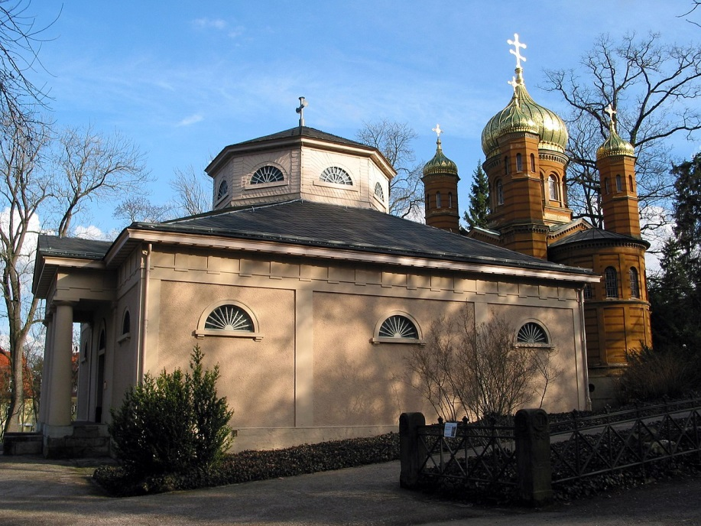
Геніальний письменник пішов з життя 22 березня 1832, залишивши величезну спадщину у вигляді безлічі віршів, балад, п’єс, романів, наукових робіт у сфері анатомії, геології, мінералогії, фізики.

Slide 10
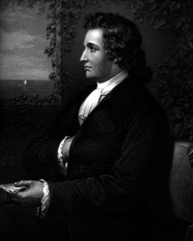
Серед його найвидатніших творів є:
драма «Гец фон Берліхінген» (1773),
роман «Страждання молодого Вертера» (1774),
балада «Вільшаний король» (1782),
трагедія «Іфігенія в Тавриді» (1787),
«Коринфська наречена» (1797),
поема «Герман і Доротея» (1797),
поема «Фауст» (1808—1831)

